Slide 1

BÁO CÁO MÔN HỌC
TRÍ TUỆ NHÂN TẠO
ĐỀ TÀI: GAME CONNECT 4 WITH ARTIFICIAL INTELLIGENCE
Sinh viên
Trần Thị Phương Thảo - 18521422

Slide 2
Nội dung báo cáo
I. Tổng quan về trò chơi Connect 4
II. Xây dựng hàm đánh giá (heuristic)
III. Xây dựng các thuật toán AI
A. Minimax
B. Minimax với Cắt tỉa Alpha-Beta
C. Expectimax
D. Negamax
Negamax với cắt tỉa Alpha-Beta
E. Minmin
IV. Kiếm tra kết quả của các thuật toán với việc giải quyết game Connect 4

Slide 3
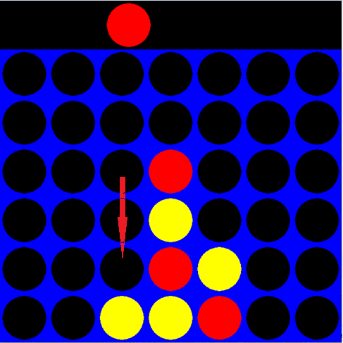
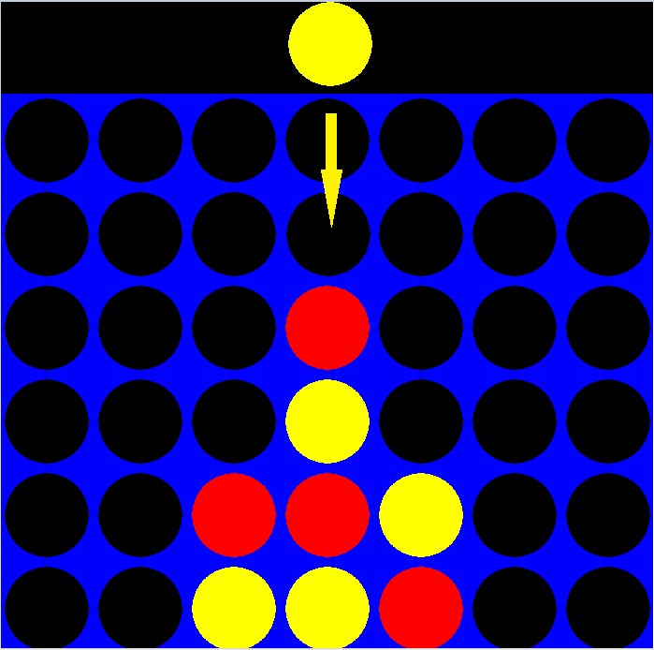
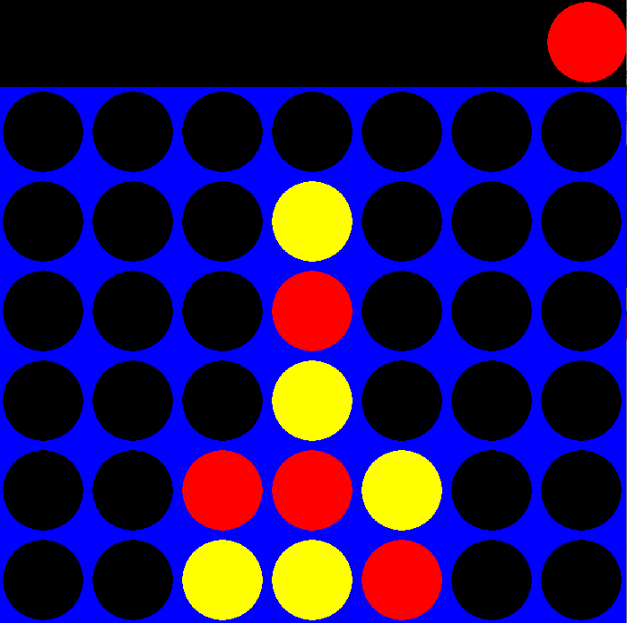
I. Tổng quan về trò chơi Connect 4
Connect 4 là một trò chơi hai người chơi với thông tin hoàn hảo cho cả hai bên. Tại một thời điểm chơi, người chơi có tất cả thông tin về các di chuyển đã diễn ra và tất cả các di chuyển có thể diễn ra, trong một trạng thái trò chơi nhất định.
Connect 4 cũng thuộc về phân loại của một trò chơi có tổng bằng không, vì lợi thế của người chơi là nhược điểm của đối thủ. Một thước đo độ phức tạp của trò chơi Connect 4 là số lượng vị trí bảng trò chơi có thể có. Đối với Connect 4 cổ điển (6 - 7), có 42 vị trí ô, có 4.531.985.219.092 trạng thái có thể có.
Mỗi người chơi trong game sẽ chọn 1 màu và sau đó lần lượt thả một đĩa màu từ trên xuống. Các đĩa rơi thẳng xuống, chiếm không gian có sẵn thấp nhất trong cột. Mục tiêu của trò chơi là trở thành người đầu tiên tạo thành một đường ngang, dọc hoặc chéo của 4 đĩa riêng.
Hình 1 ví dụ về cách chơi Connect 4 (H1.1->H1.2->H1.3)
H1.1
H1.2
H1.3

Slide 4
II. Xây dựng hàm đánh giá (heuristic)
1. Giá trị trạng thái
Với mỗi trạng thái khác nhau của bảng, giá trị trạng thái sẽ khác nhau. Gía trị trạng thái sẽ phụ thuộc vào cách bạn xây dựng hàm đánh giá.
Với mỗi lần di chuyển bạn sẽ có 7 lựa chọn, với mỗi lựa chọn bạn có một giá trị trạng thái. Vậy sau 3 lần di chuyển bạn có 7x7x7 = 343 trường hợp có thể xảy ra tương đương với 343 giá trị trạng thái khác nhau. Số lần di chuyển ở mỗi lần tìm kiếm phụ thuộc vào độ sâu tìm kiếm.
Khi chương trình được gọi độ sâu tìm kiếm sẽ được truyền vào và giảm đi sau mỗi lần di chuyển. Khi depth = 0 tất cả các trạng thái trên lớp hiện tại sẽ được ước tính giá trị.
2. Hàm đánh giá
Hàm đánh giá sẽ trả về giá trị trạng thái hiện tại của bảng.
Đều cần để ý để tạo heuristic có khả năng sử dụng là:
Chi phí tính toán:.
Tương ứng với chiến thắng:
Đơn giản, dễ thực hiện:

Slide 5
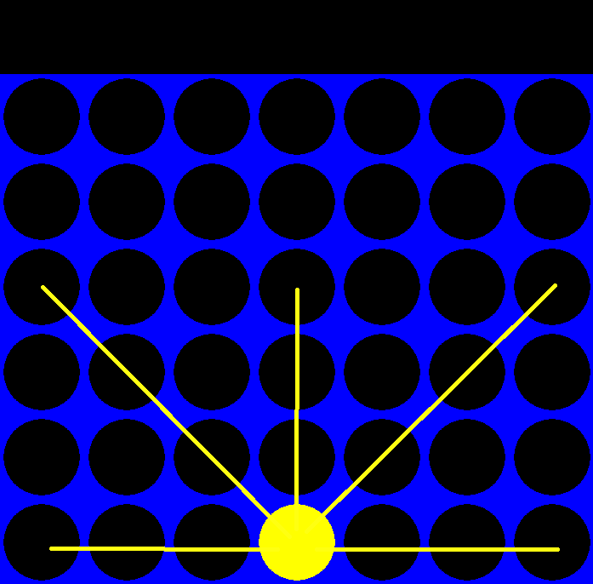
2. Hàm đánh giá * Score = điểm số
Xây dựng hàm đánh giá dựa trên mục tiêu “chiến thắng đối thủ”, nhiệm vụ: tạo thành 4 ô liền kề ngang, dọc hoặc chéo. Điểm bất đối xứng.
Phần thưởng 10000, hình phạt -10000.
Xét từng khung 4 ô liền kề ngang/dọc/chéo để, tìm điểm thưởng cho từng khung.
H2.
Hình 2 khung của sổ 4 ô liền kề

Slide 6
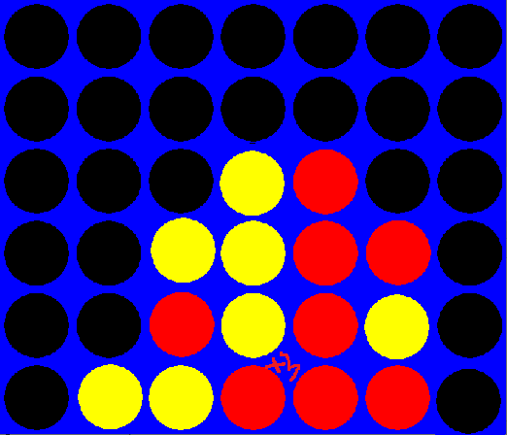
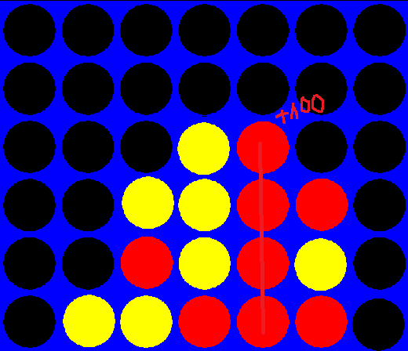
2. Hàm đánh giá
+ Cột trung tâm
center_count = số quân của bạn ở cột thứ 4
Score = Score + center_count*3
+ Với 4 ô đều có quân của mình (+100)
Score = Score + 100
H3.1
H3.2

Slide 7
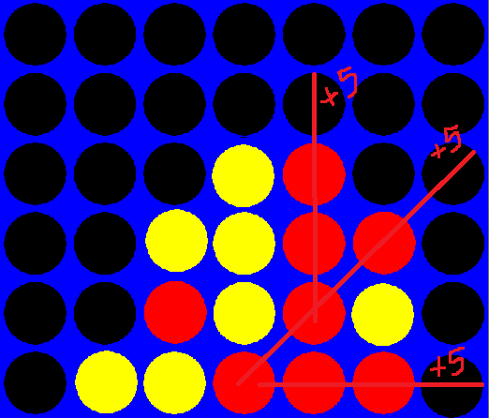
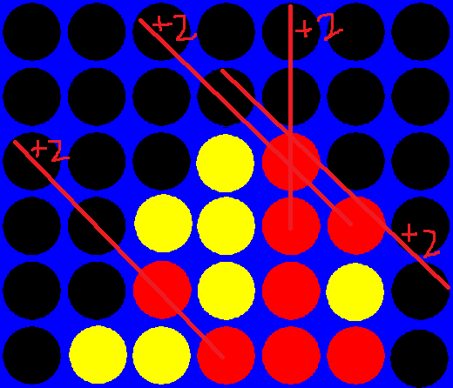
2. Hàm đánh giá
+ 3 – 1 (3 quân ta 1 ô trống)
Score = Score + 5
+ 2 – 2 (2 quân ta 2 ô trống)
Score = Score + 2
H3.3
H3.4

Slide 8
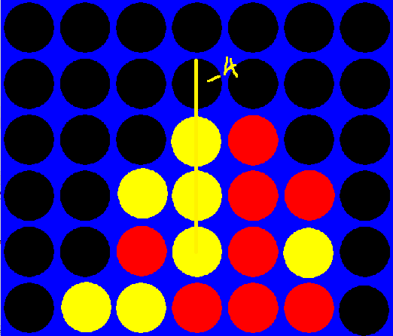
2. Hàm đánh giá
+ 1 – 3 (3 quân địch 1 ô trống)
Score = Score - 4
H3.4

Slide 9
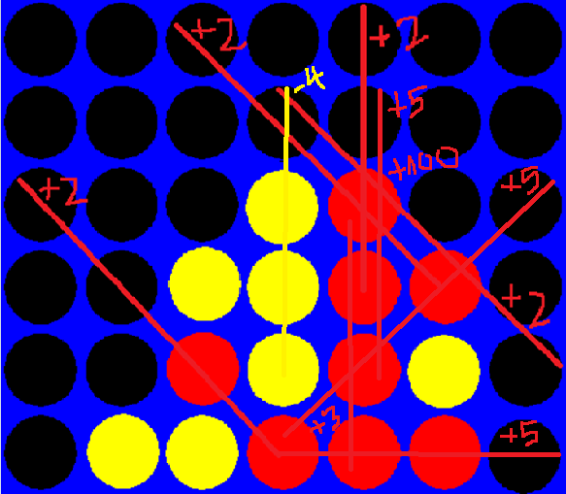
2. Hàm đánh giá
Ví dụ tính điểm cho trạng thái của bảng H3.5
Score = 0
Score = Score + 1*3 = 3
Score = Score + 100 = 103
Score = (Score + 5)*3 = 118
Score = (Score + 2)*4 = 126
Score = Score – 4 = 122
Vậy trạng thái H3.5 cho giá trị trạng thái là 122
H3.5

Slide 10
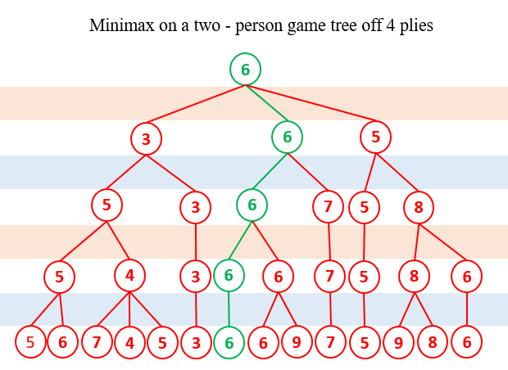
III. Xây dựng các thuật toán AI
Thuật toán Minimax
Dự đoán trước một số nước đi của bạn và đối thủ
Khi đến lượt của bạn, điểm số là điểm tối đa của bất kỳ vị trí nào có thể tiếp theo (bạn sẽ chơi di chuyển tối đa hóa điểm số của bạn)
Trong khi đó đến lượt đối thủ của bạn, điểm số là điểm tối thiểu của các vị trí có thể tiếp theo (đối thủ của bạn sẽ chơi tối thiểu điểm của bạn).
Hình 3 Ví dụ về cây tìm kiếm của thuật toán minimax

Slide 11
Thuật toán Minimax
Mã giả của thuật toán minimax.
function minimax(node, depth, maximizingPlayer) is if depth = 0 or node is a terminal node then return the heuristic value of node if maximizingPlayer then value := −∞ for each child of node do value := max(value, minimax(child, depth − 1, FALSE)) return value else (* minimizing player *) value := +∞ for each child of node do value := min(value, minimax(child, depth − 1, TRUE)) return value
Pseudocode 1 Minimax algorithm

Slide 12
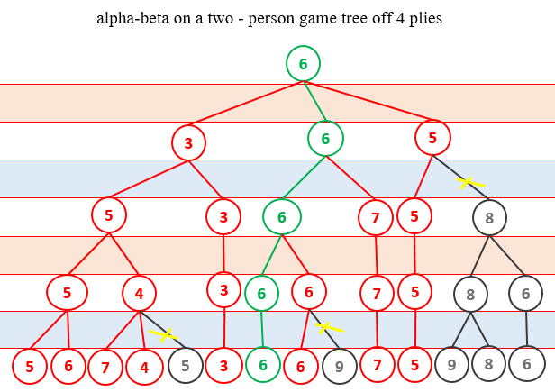
B. Thuật toán Minimax với Cắt tỉa Alpha-Beta
Cắt tỉa alpha-beta được sử dụng để cắt số lượng nút trong cây tìm kiếm.
Nó dừng hoàn toàn đánh giá một động thái khi có ít nhất một khả năng đã được tìm thấy chứng minh rằng hành động đó tồi tệ hơn một động thái được kiểm tra trước đó, vì vậy chúng tôi không cần phải đánh giá thêm.
Hình 4 Ví dụ về cây tìm kiếm của thuật toán alpha-beta

Slide 13
B. Thuật toán Minimax với Cắt tỉa Alpha-Beta
Mã giả của việc cắt tỉa alpha-beta.
function alphabeta(node, depth, α, β, maximizingPlayer) is if depth = 0 or node is a terminal node then return the heuristic value of node if maximizingPlayer then value := −∞ for each child of node do value := max(value, alphabeta(child, depth − 1, α, β, FALSE)) α := max(α, value) if α ≥ β then break (* β cut-off *) return value else value := +∞ for each child of node do value := min(value, alphabeta(child, depth − 1, α, β, TRUE)) β := min(β, value) if β ≤ α then break (* α cut-off *) return value
- Thuật ngữ α là giới hạn dưới của mức tăng và β là giới hạn trên. Ở lượt người chơi 1, chúng tôi muốn tối đa hóa mức tăng bằng cách đánh giá tất cả các nước đi có thể. Giá trị của α được cập nhật mỗi lần. Khi tại một thời điểm nào đó chúng ta thấy rằng không lớn hơn α hoặc nói cách khác, giới hạn dưới không lớn hơn giới hạn trên, thì chúng ta có thể dừng lại ở đây một cách an toàn, bởi vì chúng ta đã chứng minh rằng nước đi cũ sẽ tốt hơn những bước đi đó. Điều này được gọi là β cắt. Nếu điểm cắt α ở độ sâu quá lớn hay không có điểm cắt thì thuật toán cắt tỉa Alpha-Beta lại trở về giống với Minimax.
Pseudocode 2 Alpha-Beta pruning algorithm

Slide 14
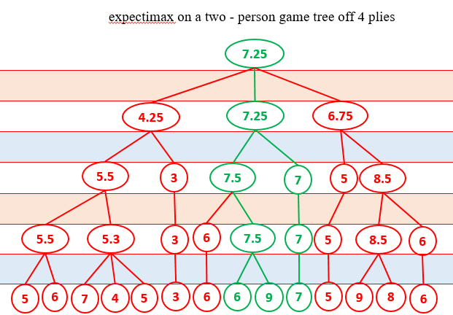
C. Thuật toán Expectimax
Trong thuật toán minimax, chúng tôi sẽ chọn di chuyển dựa trên mức tăng tối đa (hoặc tối thiểu). Nó có nghĩa là chúng ta chỉ cần giá trị tối thiểu hoặc tối đa của các nút con.
Trong thuật toán kỳ vọng, khi chúng ta đánh giá nút đối thủ, chúng ta sẽ tính toán tất cả các chuyển động có thể, được tính theo xác suất xảy ra. Nói cách khác, chúng tôi sẽ tính giá trị kỳ vọng của mức tăng trong tất cả các trường hợp có thể.
Hình 5 Ví dụ về cây tìm kiếm của thuật toán expectimax

Slide 15
C. Thuật toán Expectimax
Mã giả của thuật toán expectimax
function expectiminimax(node, depth) if node is a terminal node or depth = 0 return the heuristic value of node if we are to play at node // Return value of maximum-valued child node let α := -∞ for each child of node α := max(α, expectiminimax(child, depth-1)) else random event at node // Return weighted average of all child nodes' values let α := 0 for each child of node α := α + (Probability[child] × expectiminimax(child, depth-1)) return α
Trong hầu hết các trường hợp, xác suất của mỗi cột sẽ giống nhau. Trong trường hợp của chúng tôi, Connect 4, xác suất của các cột sẽ giống nhau.
Giá trị của nút cơ hội lúc này sẽ là trung bình của tất cả các giá trị của các trạng thái có thể xảy ra tiếp theo.
Pseudocode 3 Expectimax algorithm

Slide 16
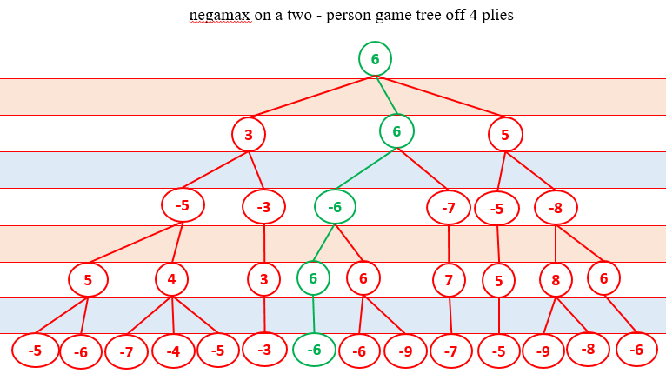
D. Thuật toán Negamax
Negamax là một dạng biến thể của minimax.
Thuật toán này dựa trên thực tế là max(a, b) = - min(-a, -b) để đơn giản hóa việc thực hiện thuật toán minimax.
Ví dụ max(2, 3) = - min(-2, -3) = 3.
Chính xác hơn, giá trị của một vị trí đối với người chơi A trong một trò chơi như vậy là sự phủ định giá trị đối với người chơi B.
Do đó, người chơi khi di chuyển tìm kiếm một động thái tối đa hóa sự phủ định của giá trị do di chuyển: vị trí kế vị này phải theo định nghĩa đã được đối thủ coi trọng. Lý do của câu trước hoạt động bất kể A hay B đang di chuyển. Điều này có nghĩa là một thủ tục duy nhất có thể được sử dụng để định giá cả hai vị trí. Đây là một đơn giản hóa mã hóa trên minimax, yêu cầu A chọn di chuyển với người kế thừa có giá trị tối đa trong khi B chọn di chuyển với người kế thừa có giá trị tối thiểu.
Hình 6 Ví dụ về cây tìm kiếm của thuật toán negamax

Slide 17
D. Thuật toán Negamax
Mã giả của thuật toán negamax
function negamax(node, depth, color) is if depth = 0 or node is a terminal node then return color × the heuristic value of node value := −∞ for each child of node do value := max(value, −negamax(child, depth − 1, −color)) return value
Điểm số Negamax khớp với điểm số minimax cho các nút nơi người chơi A sắp chơi và trong đó người chơi A là người chơi tối đa hóa trong tương đương minimax. Negamax luôn tìm kiếm giá trị tối đa cho tất cả các nút của nó.
Do đó đối với các nút của người chơi B, điểm minimax là một phủ định của điểm negamax của nó. Người chơi B là người chơi thu nhỏ trong tương đương minimax. Nên thuật toán negamax chỉ tối ưu cho việc cài đặt còn giá trị tìm kiếm vẫn giống như thuật toán minimax.
Pseudocode 4 Negamax algorithm

Slide 18
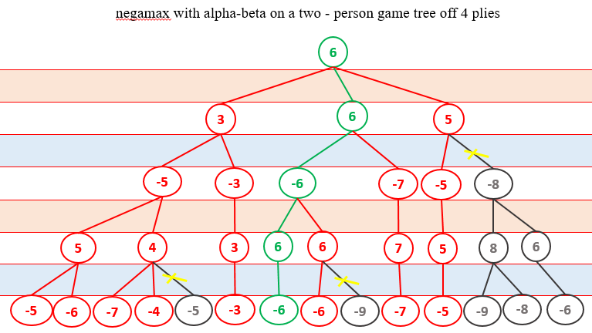
Negamax với cắt tỉa Alpha-Beta
Tối ưu hóa thuật toán cho minimax cũng được áp dụng tương tự cho Negamax.
Việc cắt tỉa alpha-beta có thể làm giảm số lượng nút mà thuật toán negamax đánh giá trong cây tìm kiếm theo cách tương tự với việc sử dụng nó với thuật toán minimax.
Hình 7 Ví dụ về cây tìm kiếm của thuật toán negamax với cắt tỉa alpha-beta

Slide 19
Negamax với cắt tỉa Alpha-Beta
Mã giả cho thuật toán negamax với việc cắt tỉa alpha-beta
function negamax(node, depth, α, β, color) is if depth = 0 or node is a terminal node then return color × the heuristic value of node childNodes := generateMoves(node) childNodes := orderMoves(childNodes) value := −∞ for each child in childNodes do value := max(value, −negamax(child, depth − 1, −β, −α, −color)) α := max(α, value) if α ≥ β then break (* cut-off *) return value
Pseudocode 5 Negamax algorithm with alpha-beta

Slide 20
E. Thuật toán Minmin
Ở thuật toán minimax, ở cả 2 lượt đều là cố gắng tối ưu hóa hay là tối thiểu hóa điểm của cùng một đối tượng. Còn với minmin sẽ là thao tác trên điểm của 2 đối tượng khác nhau.
Lượt đi của bạn, sẽ cố gắng tối thiểu hóa số điểm của đối thủ (chọn nước đi khiến cho đối thủ có giá trị trạng thái là thấp nhất), tương tự với lượt đi của đối thủ của bạn là cố tối thiểu hóa số điểm của bạn. của người chơi sẽ là tố đa hóa điểm số chính bạn, lượt đi của đố thủ là tối thiểu hóa điểm số của bạn.
Sự khác biệt giữa 2 thuật toán là ở nước đi của bạn, minimax sẽ tối đa hóa điểm của bạn còn minmin sẽ là tối thiểu hóa điểm số của đối thủ.
Ở thuật toán minmin hàm Heuristic sẽ trả về luân phiên giá trị trạng thái của bạn và của đối thủ. Lượt đi của bạn hàm heuristic trả về giá trị trạng thái của đối thủ còn lượt của đối thủ sẽ trả về giá trị trạng thái của bạn. Điểm này khác với các thuật toán phía trước vì trước đó hàm Heuristic luôn trả về giá trị trạng thái giá trị của bạn.
Tiến hành việc cắt tỉa Alpha-Beta với minmin để giảm thiểu thời giạn tính toán không cần thiết.

Slide 21
E. Thuật toán Minmin
Mã giả cho thuật toán minmin của tôi được chỉnh sửa một chút từ mã giả của thuật toán Negamax.
function minmin(node, depth, α, β, color, play1) is if depth = 0 or node is a terminal node then return the heuristic value of node childNodes := generateMoves(node) childNodes := orderMoves(childNodes) value := −∞ for each child in childNodes do value := max(value, −minmin(child, depth − 1, −β, −α, −color, play2)) α := max(α, value) if α ≥ β then break (* cut-off *) return value
Pseudocode 6 minmin algorithm with alpha-beta

Slide 22
IV. Kiếm tra kết quả của các thuật toán với việc giải quyết game Connect 4
A.Đánh giá kết quả từng thuật toán
Bảng 1 kết quả chạy các thuật toán (minimax, alpha-beta, negamax, minmin, expectimax) A với đối thủ random B.
 | Avr_time | Count_s | Win
minimax | 1.41 | 6.5 | 100/100
alpha-beta | 0.33 | 6.8 | 100/100
negamax | 0.3 | 6.58 | 100/100
minmin | 0.31 | 6.32 | 100/100
expectimax | 6.07 | 5.6 | 100/100
 | Avr_time | Count_s | Win
minimax | 12.38 | 5.86 | 100/100
alpha-beta | 1.42 | 5.97 | 100/100
negamax | 1.21 | 5.8 | 100/100
minmin | 1.41 | 6.04 | 100/100
expectimax | 27.98 | 4.5 | 100/100
Bảng 1.1 A - B with depth = 4
Bảng 1.2 A - B with depth = 5

Slide 23
A.Đánh giá kết quả từng thuật toán
Bảng 2 kết quả chạy các thuật toán (minimax, alpha-beta, negamax, minmin, expectimax) A với đối thủ luôn có lựa chọn điểm số tốt nhất C
 | Avr_time | Count_s | Win
minimax | 8.5 | 10 | 100/100
alpha-beta | 1.33 | 10 | 100/100
negamax | 1.26 | 10 | 100/100
minmin | 1.73 | 6 | 100/100
expectimax | 28.55 | 4 | 100/100
 | Avr_time | Count_s | Win
minimax | 1.0 | 13 | 100/100
alpha-beta | 0.22 | 13 | 100/100
negamax | 0.2 | 13 | 100/100
minmin | 0.21 | 13 | 100/100
expectimax | 5.89 | 7 | 100/100
Bảng 2.1 A - C with depth = 4
Bảng 2.1 A - C with depth = 5

Slide 24
A. Đánh giá kết quả từng thuật toán
Các thuật toán minimax, alpha-beta, negamax cho khả năng chiến thắng đối thủ với trung bình nước đi xấp xỉ nhau do có ý tưởng thuật toán tương tự nhau. Nhưng do alpha-beta, negamax đã áp dụng cắt tỉa phần tính toán không cần thiết nên cho thời gian tính toán nhanh hơn.
Minmin mặc dù có ý tưởng thuật toán khác alpha-beta nhưng số lượng công việc tính toán tương tự nên cho thời gian tính toán nước đi xấp xỉ với alpha-beta và negamax. Với depth = 5 minmin cho kết quả về nước đi cần cho chiến thắng tốt hơn so minimax, alpha-beta, negamax trước đối thủ luôn chọn nước đi có giá trị trạng thái tốt nhất.
Expectimax có trung bình nước đi là thấp nhất nhưng tốn kém quá nhiều thời gian cho việc tính toán.

Slide 25
B. So sáng các thuật toán
Tiến hành so sánh các thuật toán alpha-beta (A) , minmin (M), expectimax (E) với nhau.
Cho từng cặp thuật toán trở thành đối thủ đi tìm chiến thắng trong game Connect 4. Tiến hành thi đấu 2 ván. A vs M, ván 1 A đi trước, ván 2 M đi trước. Mỗi ván đối tượng chiến thắng sẽ dành được 1 điểm.
Kết quả được thể hiện qua bảng sau:
depth | 1 | 2 | 3 | 4 | 5 | 6 | sum
A vs M | 0/2 | 1/1 | 1/0 | 1/1 | 0/2 | 1/1 | 4/7
A vs E | 1/1 | 1/1 | 2/0 | 2/0 | 2/0 | 2/0 | 10/2
M vs E | 2/0 | 1/1 | 1/1 | 2/0 | 2/0 | 2/0 | 10/2
Bảng 3 kết quả

Slide 26
B.So sáng các thuật toán
Từ kết quả bảng trên và kết quả đáng giá trong phần A ta có:
Xét về khả năng chiến thắng trò chơi: thuật toán cho khả năng thấp nhất là expectimax, cao nhất là minmin. Các thuật toán minimax, alpha-beta, negamax cho khả năng tương tự nhau.
Xét về thời gian tính toán nước đi: các thuật toán alpha-beta, negamax, minmin cho kết quả tối ưu nhất, expectimax cần quá nhiều thời gian tính toán.
Expectimax sẽ tốt nếu như đối thủ của bạn ít khôn ngoan và chi phí cho mỗi nước đi là rất lớn. Vì expectimax sẽ cho bạn số nước đi ít nhất so với các thuật toán ở đây để chiến thắng đối thủ.
Vậy kết quả tốt nhất chúng ta nhận với game Connect 4 cho mọi trường hợp ở đây là thuật toán minmin. Cho kết quả tối ưu cả về thời gian tính toán và khả năng chiến thắng đối thủ.

Slide 27


